Slide 1
Atomistique
Encadré Par :
Pr. Ahmed CHETOUANI
Powerpoint Templates

Slide 2
Plan
1. Atomes
Modèle de Rutherford
Modèle de Bohr
Modèle ondulatoire de l’atome
Configuration électronique
Tableau périodique des éléments
2. Les molécules
La liaison chimique : modèle de Lewis
Géométrie des molécules : Méthode VSEPR
3.Conclusion

Slide 3
Atome
Structure de la matière
Trois particules élémentaires de très petites dimensions composent toute la matière de l’Univers, avec ces trois briques fondamentales on peut « construire » tous les éléments qui existent.
Ces particules fondamentales ont été découvertes entre 1875 et 1910, ce sont :
Le Proton, le Neutron et l’Electron.
Particule | Symbole | Masse | Charge électrique
Proton Neutron électron | p N e | 1,6724.10-27kg 1,6747.10-27kg 9,110.10-31 kg | 1,60219.10-19c -1,60219.10-19c
L’électron est une particule beaucoup plus légère, sa masse est approximativement 2000
Fois plus faible que celle du proton ou du neutron.

Slide 4
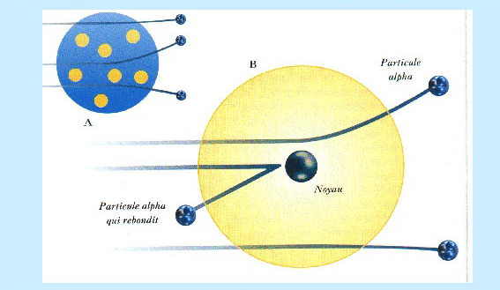
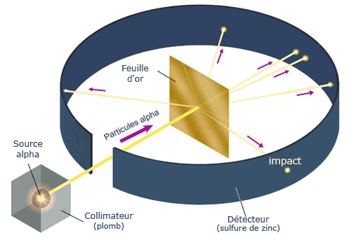
Atome
Modèle de Rutherford
En 1909, Le physicien Britannique Ernest Rutherford (1871-1937) a réalisé une série d’ expérience . Bombardant une feuille d'or très fine de particules alpha émises par un corps radioactif. Les particules alpha sont des atomes d'hélium ayant perdu 2 électrons. Elles sont beaucoup plus petites que les atomes d'or. Rutherford considère que la feuille d'or est constituée d'environ 1 000 couches parallèles d'atomes.

Slide 5
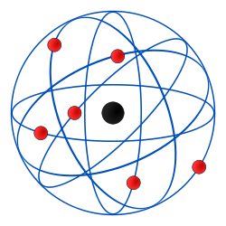
Atome
Modèle de Rutherford (suite)
Rutherford suggéra que les électrons étaient en orbite autour du noyau, de façon fort semblable aux satellites qui sont en orbite autour de la terre ou de la terre qui tourne autour du soleil. La force d’attraction entre les électrons et le noyau fournissait la force nécessaire pour maintenir les électrons en orbite. Rutherford a donc proposé un modèle planétaire de l’atome.
noyau ( chargé positivement
électrons

Slide 6
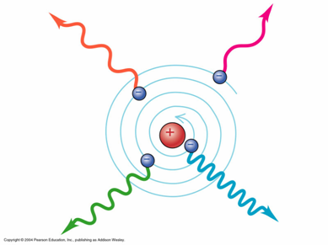
Atome
L’échec du modèle de Rutherford
D’après la physique classique, un « modèle planétaire » dans lequel les électrons sont en orbites autour du noyau est mécaniquement stable mais selon la théorie de Maxwell, un électron en accélération (même centripète) émet un rayonnement. À cause de la perte d’énergie correspondante, l’électron devrait tomber sur le noyau en 10⁻⁸ s, suivant une spirale.
CONCLUSION :
L’atome de Rutherford n’est pas viable, puisque l’électron doit rayonner de l’énergie ( donc en perdre ) durant son mouvement,il finirait par s’écraser sur le noyau

Slide 7
Atome
Modèle de Bohr
il repose sur les hypothèses suivantes :
- on considère le noyau fixe car sa masse est 1850 fois celle de l'électron.
- l'électron se déplace à la vitesse v autour du noyau fixe en décrivant des trajectoires circulaires de rayon r, centrées sur le noyau, et appelées orbites.
- les orbites permises sont celles dont le module du moment angulaire orbital (moment cinétique) est un multiple de h/2π. Ceci se traduit par la relation :
Avec:
n = 1, 2, 3...,
m = masse de l'électron,
v = vitesse de l'électron,
r = rayon de l’orbite,
h = constante de Planck = 6,626.10⁻³⁴ J.s
sur une orbite donnée, l'énergie de l'électron ne varie pas
(état stationnaire). L’électron ne peut donc gagner ou perdre de l'énergie qu’en passant d'une orbite permise à une autre orbite permise.
mvr =n*h/2π

Slide 8
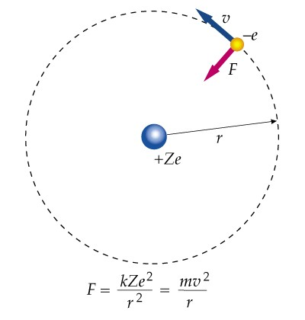
Atome
Le modèle de Bohr de l'atome d'hydrogène
L ’atome d’hydrogène existe et est stable.
Électron en mouvement circulaire uniforme autour du noyau.
Deuxième principe de Newton:
2) Conservation de l ’énergie : E = E cinétique +E potentielle
3) Conservation du moment de la quantité de mouvement:
Moment angulaire : mvr = constant
Hypothèse de Bohr : mvr =n.(h/2π) où n=1, 2, 3…∞
Notes:
NB:Modèle simple fondé sur les concepts de la mécanique classique
(mécanique céleste) :
Le noyau central reste fixe et l’électron tourne autour du noyau selon
une trajectoire circulaire de rayon r avec une vitesse constante.
Dans ce cas, l’électron est soumis à une accélération normale centripète a
selon le
vecteur unitaire u de module r. Il est soumis à une force électrostatique
(interactions coulombiennes)

Slide 9
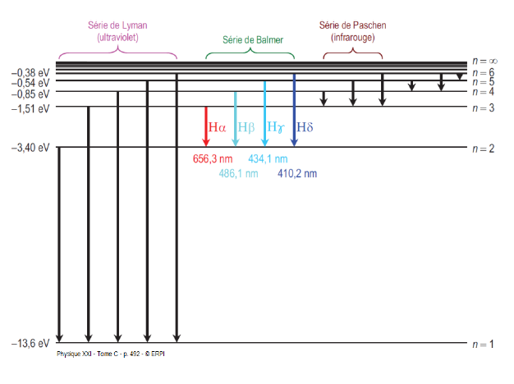
Atome
Le modèle de Bohr de l'atome d'hydrogène
Le modèle de Bohr est un modèle convenable qui permet d’expliquer l’observation du spectre atomique de raies caractéristique de l’atome d’hydrogène. Ce modèle met bien en évidence la quantification des niveaux d’énergie électronique de l’atome d’hydrogène, et permet de calculer ces niveaux d’énergie en bon accord avec l’expérience.

Slide 10
Atome
Le modèle ondulatoire
- Le modèle de Bohr ne s’applique pas aux atomes autres que l’hydrogène, ni en présence d’un champ électrique ou magnétique.
- Les expériences de diffraction montrent que l'électron possède les caractéristiques d'une onde.
- La longueur d'onde est déterminée par la relation de « de Broglie »
λ=h/mv
L'électron est une particule aux caractéristiques ondulatoires.
L ’O.E.M. est une onde aux caractéristiques corpusculaires.
C’est la dualité onde / corpuscule.

Slide 11
Atome
Le modèle ondulatoire
- Le caractère ondulatoire de l’électron se décrit par une fonction d'onde Ψ obtenue à partir de l’équation de Schrödinger: H Ψ =E Ψ
- L’électron ne possède pas de trajectoire.
- Seule sa probabilité de présence Ψ² est mesurable.
- Le comportement de l’électron de l’atome d’hydrogène se
décrit au moyen de 4 nombres quantiques: n, l, m, s.
n est le nombre quantique principal. Il fixe l’énergie.
l est le nombre quantique azimutal.
m est le nombre quantique magnétique.
s est le nombre quantique de spin.
Il décrit une caractéristique intrinsèque de l’électron.

Slide 12
Atome
Règles fixant les nombres quantiques
Le nombre quantique principal n =1,2,3,…∞.
Similaire au n de Bohr, il définit les « couches » d’énergie
Au nombre quantique azimutal, on associe des symboles s, p, d, f
Ils constituent des « sous-couches » au nombre de n
n=1-> s; n=2 -> s, p; n=3 -> s, p, d; …
Le nombre magnétique fixe le nombre de « cases » ou « logettes » contenues dans les sous couches
s p d f …
1 3 5 7 …
n | couche | sous couche
1 | K | s
2 | L | s et p
3 | M | s, p et d
4 | N | s, p , d et f
Le spin de l’électron s peut prendre deux valeurs,
la valeur +1/2, symbolisée par ↑;
la valeur -1/2, symbolisée par ↓
- Le comportement de l’électron de l’atome d’hydrogène se
décrit en précisant ses 4 nombres quantiques.

Slide 13
Atome
Configuration électronique
On appelle structure électronique ou configuration la répartition des électrons d’un atome dans les différentes orbitales.
Principe d ’édification
● Utilisons les orbitales atomiques déduites de l'hydrogène.
● - L'ensemble des électrons décrit par un même nombre n constitue une couche électronique (1→K; 2→L; 3→M; 4→N; 5→O; 6→P)
- Les sous-couches sont définies à partir des valeurs: s, p, d, f…
- Les cases sont définies à partir de 1, 3, 5, 7, … possibilités.
Exemple: M → 3s⏐⎯⏐, 3p ⏐⎯⏐⎯⏐⎯⏐,
3d ⏐⎯⏐⎯⏐⎯⏐⎯⏐⎯⏐

Slide 14
Atome
Configuration électronique
la règle de Klechkowski
1 s²
2 s 2 p⁶
3 s 3 p 3d¹⁰
4 s 4 p 4 d 4 f¹⁴
5 s 5 p 5 d 5 f 5 g¹⁸
6 s 6 p 6 d 6 f 6 g
7s 7 p 7 d 7 f 7 g
8 s
K
L
M
N
O
P
Q
R

Slide 15
Atome
Configuration électronique
● Le principe de PAULI précise que 2 électrons d’une configuration se distinguent par au moins 1 nombre quantique.
2 électrons peuvent donc partager la même case, s’ils diffèrent par leur spin:
● La règle de HUND précise que si plusieurs cases ont la même énergie (sous-couche) les électrons se placent avec le spin maximal

Slide 16
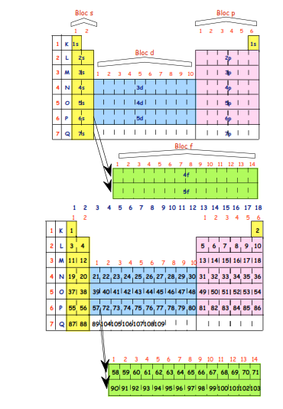
Le Tableau périodique
Notes:
Il s'agit de classer tous les éléments en fonction de leur structure électronique (Z).
On a dénombré 103 éléments dont 90 sont présents à l'état naturel.
On effectue le classement des éléments sur des lignes par ordre
croissant de Z (numéro atomique). L’ordre de remplissage suit les règles de
Klechkowsky, Hund et Pauli. Quand une couche est complète, on a défini une période
(ligne).

Slide 17
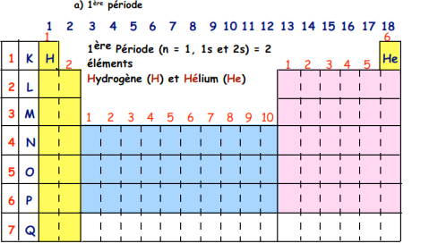
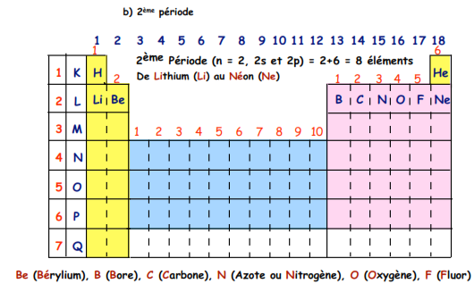
Le Tableau périodique
Constitution du Tableau Périodique ligne par ligne
Notes:
1 ligne est une période numérotée de 1 à 7, correspondant aux couches K, L, M, etc
1 colonne est une famille où les éléments possèdent la même couche électronique
externe.

Slide 18
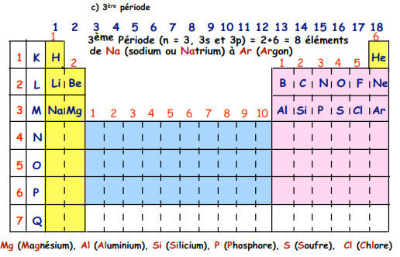
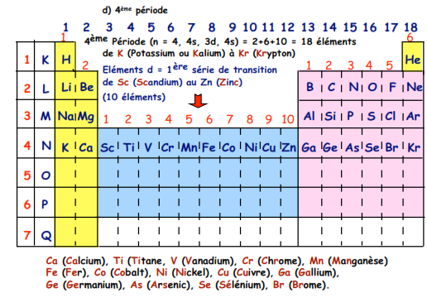
Le Tableau périodique
Constitution du Tableau Périodique ligne par ligne

Slide 19
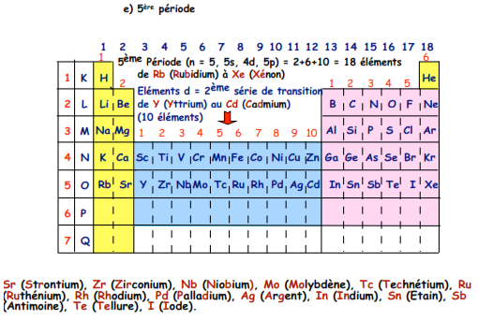
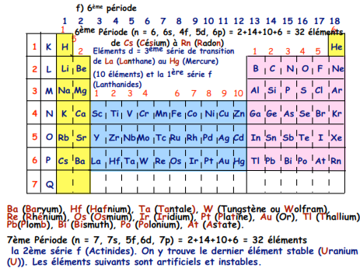
Le Tableau périodique

Slide 20
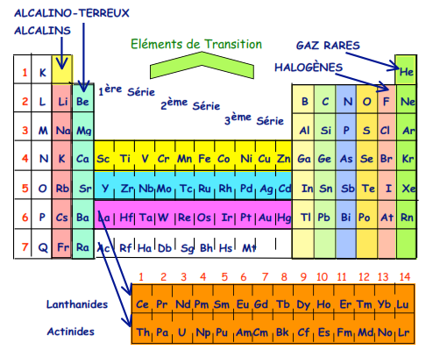
Le Tableau périodique
Les familles du Tableau Périodique

Slide 21
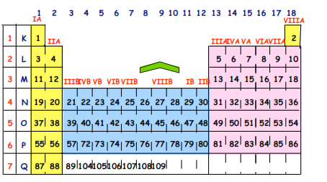
Le Tableau périodique
Etymologie des éléments chimiques
Notes:
Les éléments d’une colonne donnée présentent, à l’état fondamental, la
même structure électronique externe : ils constituent un groupe.
•Groupes des blocs s et p : lettre A (implique que les électrons de valence sont de
type ns et np) précédée d’un chiffre romain (indique le nombre d’électrons).
• Groupes du bloc d : la lettre B (implique que les électrons de type d peuvent être
des électrons de valence, sauf pour IIB où seuls les électrons ns2 sont concernés).
Le chiffre romain (indique le nombre d’électrons ns + nombre d’électrons (n-1)d
célibataires).

Slide 22
Le Tableau périodique
Propriétés périodiques
Le rayon atomique:
plus en va vers la droite sur une même période, plus le rayon atomique est petit.
Plus en va vers le bas sur une même colonne, plus le rayon est grand.
L’energie d’ionisation (énergie nécessaire pour extraire un électron à un atome) :Décroit le long d’une colonne du T.P est croit du gauche à droit le long d’une période.
Électronégativité (tendance d’un atome à prendre des électrons en présence d’un autre atome) : Décroit lorsque le numéro atomique (Z)croit.

Slide 23
Les molécules
Les atomes n’existent que très rarement à l’état isolé. Ils s’unissent généralement entre eux pour former des molécules.
LA LIAISON CHIMIQUE : MODELE DE LEWIS
1) Principes de base du modèle de Lewis
Enoncé n°1 : Le modèle de Lewis ne s’intéresse qu’aux électrons périphériques des atomes, c’est-à-dire aux électrons de la dernière couche électronique de chaque atome.
Enoncé n°2 : Dans une molécule, les atomes sont liés par des liaisons chimiques covalentes.
2) Définition de la liaison chimique covalente
Deux atomes liés par une liaison chimique covalente mettent en commun 1 électron chacun. Ces deux électrons mis en commun sont localisés entre les deux atomes ; on représente ces 2 électrons par un trait entre les symboles des 2 atomes : exemple H—Cl.
H O H

Slide 24
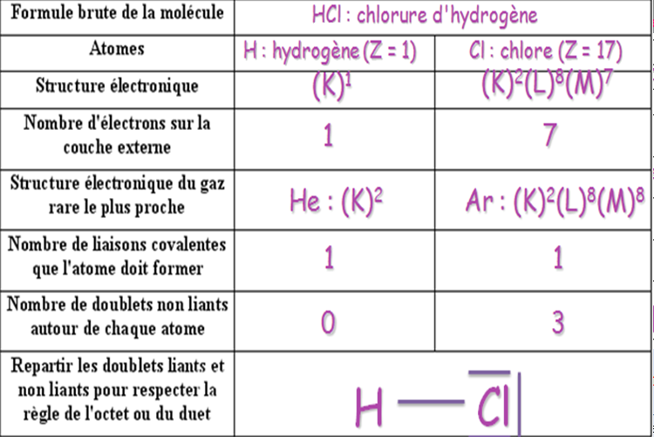
Les molécules
Méthode à suivre pour construire le modèle de Lewis d’une molécule

Slide 25
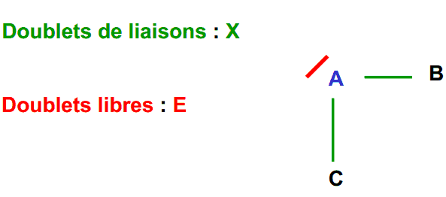
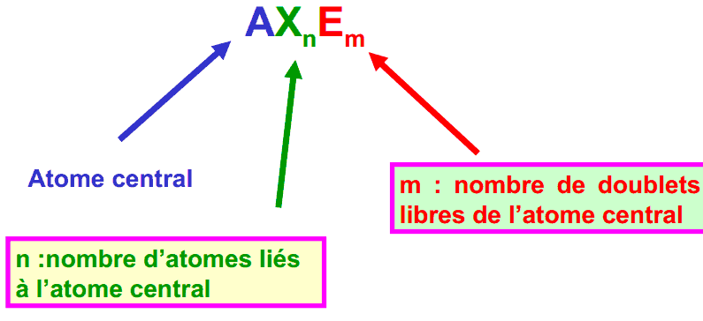
Les molécules
Géométrie des molécules
Méthode de V.S.E.P.R: Valence Schell Electronic pair Repulsion
ou Méthode de GILLESPIE
Dans une molécule, l’atome central est entouré par des doublets d’électrons
Détermination du type moléculaire

Slide 26
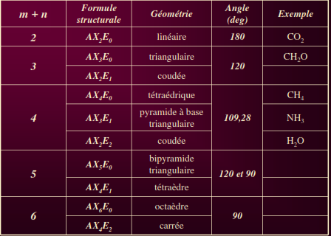
Les molécules
Méthode de V.S.E.P.R: Valence Schell Electronic pair Repulsion
ou Méthode de GILLESPIE

Slide 27
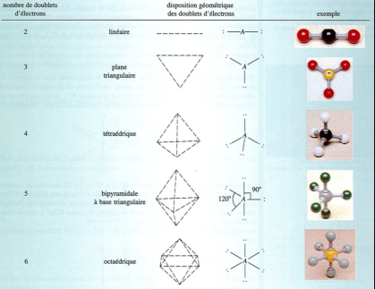
Les molécules
Géométrie des molécules

Slide 28
Conclusion
les idées de base de la structure atomique.
La classification périodique contient un très grand nombre d’informations sous un « volume » très réduit.
La géométrie des molécules peut se déduire assez simplement du schéma de Lewis moléculaire.
La méthode V.S.E.P.R permet de prévoir la géométrie de base à partir du type moléculaire AXnEm.

Slide 29
Merci de votre Attention

